Slide 1
Сальмонельоз

Slide 2
Сальмонельоз – гостра інфекційна хвороба, яка належить до бактеріальних зоонозів, характеризується ураженням травного каналу, іноді тифоподібним або септичним перебігом.
Етіологія
Збудник
Сальмонела Гр – виділяє ендотоксин
Стійка у зовнішньому середовищі
Чутлива до дезрозчинів

Slide 3
Епідеміологія
Джерело інфекції
Хвора людина
Бактеріонісій
Сільсько-господарські
і дикі тварини
Птахи
Шляхи передачі
Контактно-побутовий
Харчовий
Водний
Сезонність літньо-осіння
Імунітет нестійкий

Slide 4
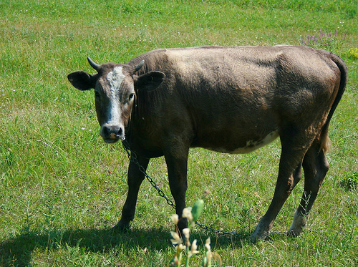
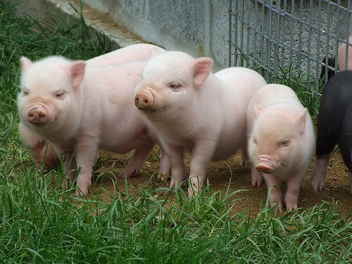
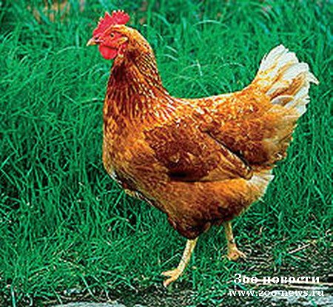
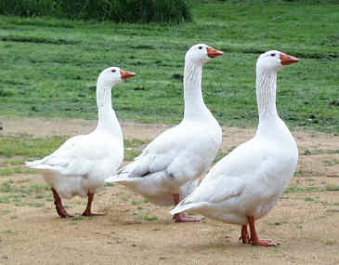
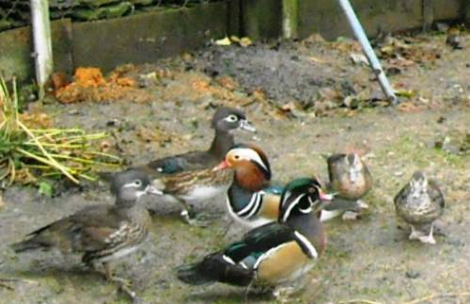
Джерело збудника

Slide 5
Патогенез
Сальмонелла
Шлунок, часткова загибель, виділення токсинів
Тонкий кишечник
Запальні процеси
Судинні розлади
Інтоксикаційний синдром
Гіперсекреція рідини
Проникнення збудника у різні органи та лімфатичні утворення
бактеріемія
Формування септикопіємічних вогнищ

Slide 6
Клініка
Інкубайційний період 6 год. – 3 доби
Форми сальмонельозу
Гастроінтестінальна
Бактеріоносійство
Тифоподібна
Субклінічна
Септична

Slide 7
Гастроінтенстінальна форма
Гіпертермія
Озноб
Повторне блювання
Більу надчеревній ділянці, біль пупка, у правій здухвинній ділянці
Діарея
Випорожнення рідкі, пінисті, зеленого кольору з домішками слизу
Здуття живота, бурчання
Гепатоспленомегалія
Дегідратація
Лейкоцитоз,↑ШОЕ

Slide 8
Тифоподібна форма
Гарячка, інтоксикація
Ознаки гастроентериту
Блідість шкіри
Розеольозна виписка
Апатія
Потьмарення свідомості
Марення, галюцинації
Язик обкладений сірокоричневим нальотом
Гепатоспленомегалія
Відносна брадикардія

Slide 9
Септична форма
Гектична гарячка
Озноб
Проливний піт
Блювання
Гепатоспленомегалія
Жовтяниця
Множинні гнійні вогнища у різних органах і тканинах

Slide 10
Діагностика
Клінічні ознаки
Епіданамнез
Бактеріологічне дослідження
Серологічне дослідження
випорожнення
РА
РНГА
блювотні маси
кров
сеча
жовч

Slide 11
Лікування
Дієта №4
Госпіталізація за клінічними та епідеміологічними показниками. Промивання шлунка та кишечника.
Етіотропна терапія | ципрофлоксацин
 | фуразолідон
 | ніфуроксазид
 | амікацин
 | цефтріаксон
Патогенетична терапія | ораліт регідрон
 | глюкозо-сольові розчини
 | ентеросорбенти
 | ферменти
 | рибоксин
 | вітаміни
 | пробіотики
 | кальція глюконат

Slide 12
Лікування (продовження)
Симптоматична терапія | жарознижуючі
 | спазмолітики
 | гепатопротектори
 | знеболювальні
 | заспокійливі

Slide 13
Профілактика
раннє виявлення, ізоляція;
ветеринарний контроль за тваринами;
нагляд в осередках;
епіданамнез за харчовою промисловістю, водопостачанням;
дезинфекція;
профілактичні обстеження декретованих груп;
санація бактеріоносіїв;
особиста гігієна;
санітарно-освітня робота.

Slide 14
Заходи в осередках
Спостереження 7 діб
Визначення скарг
Дезинфекція (заключна, поточна)
Термометрія
Бактеріологічне обстеження
Декретована група
Діти до 2 років
Діти, які відвідують ДДЗ

